Slide 1
Riesgos en el trabajo relacionados con altas temperaturas y olas de calor Seminario riesgos de altas temperaturas en el trabajo de CCOO Aragón
Zaragoza, 4 de mayo de 2023
Óscar Bayona Plaza
Secretaría de salud laboral y sostenibilidad medioambiental

Slide 2
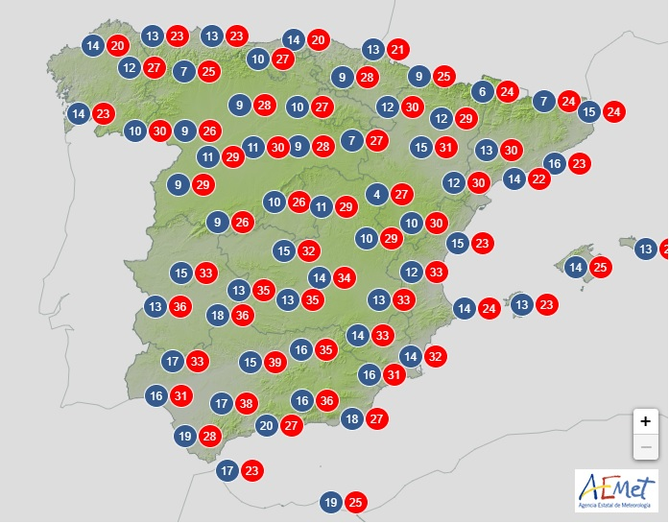
El cambio climático es el presente
Previsión de la AEMET para el 27/04/2023

Slide 3
Conjunto de actividades organizadas por las Administraciones públicas, con la participación de la sociedad, para prevenir la enfermedad así como para proteger, promover y recuperar la salud de las personas del territorio o región, tanto en el ámbito individual como en el colectivo y mediante acciones sanitarias, sectoriales y transversales.
Salud pública
Secretaría de salud laboral y sostenibilidad medioambiental

Slide 4
Determinantes de salud pública
Estilos de vida
Medio ambiente
SALUD
PÚBLICA
Biológícos
Socioeconómicos
Salud Laboral
Sistema sanitario
Condiciones de trabajo

Slide 5
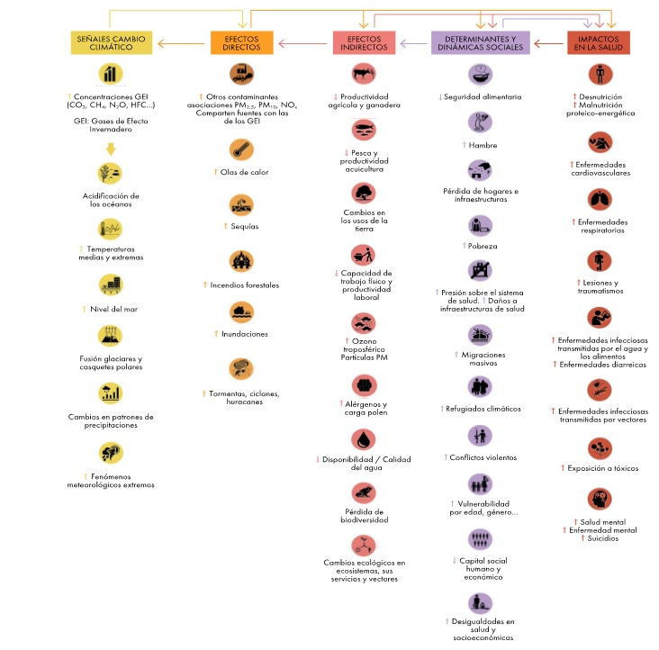
Impactos del cambio climático en la salud
El cambio climático no causa nuevas enfermedades, amplifica y redistribuye las ya existentes

Slide 6
Efectos directos del cambio climático en la salud
En las temperaturas
Olas de calor, prolongación del verano, fenómenos meteorológicos extremos (Filomena, DANAs…), incendios forestales…
En el agua
Sequías, aumento de frecuencia de precipitaciones torrenciales, deterioro calidad del agua…
En el aire
Deterioro calidad de aire (NO₂, SO₂, ozono troposférico), cambio pautas de pólenes, intensificación de calima…
En las enfermedades transmitidas por vectores
Dengue, zika, chikungunya, fiebre del Nilo Occidental, fiebre hemorrágica Crimea-Congo, enfermedad de Lyme…

Slide 7
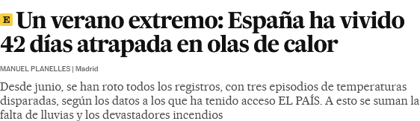
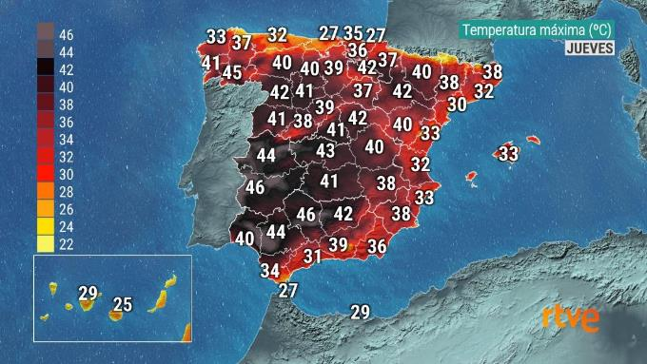
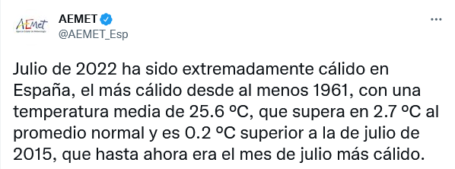
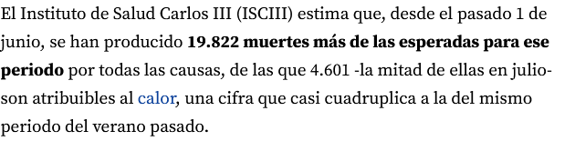
Altas temperaturas
La cifra supera la media anual, que se sitúa alrededor de los 1.300 muertos por año.

Slide 8
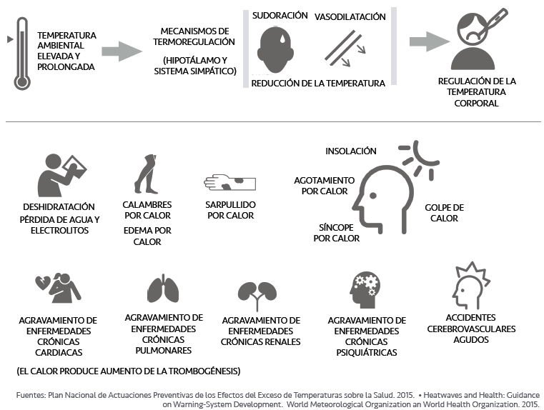
Efectos de las altas temperaturas en la salud
Efectos sobre el sistema reproductivo
Aumenta el impacto de la contaminación ambiental
Deterioro del rendimiento humano

Slide 9
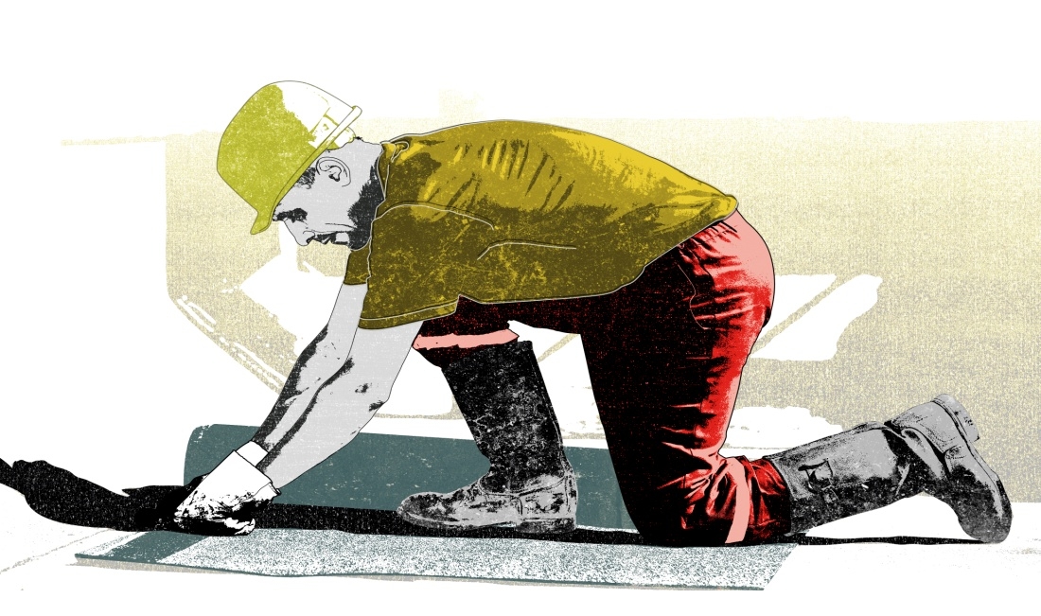
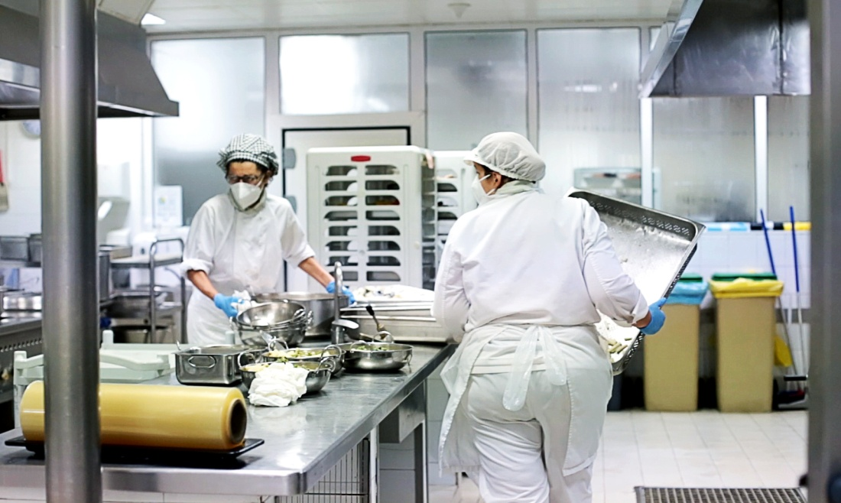
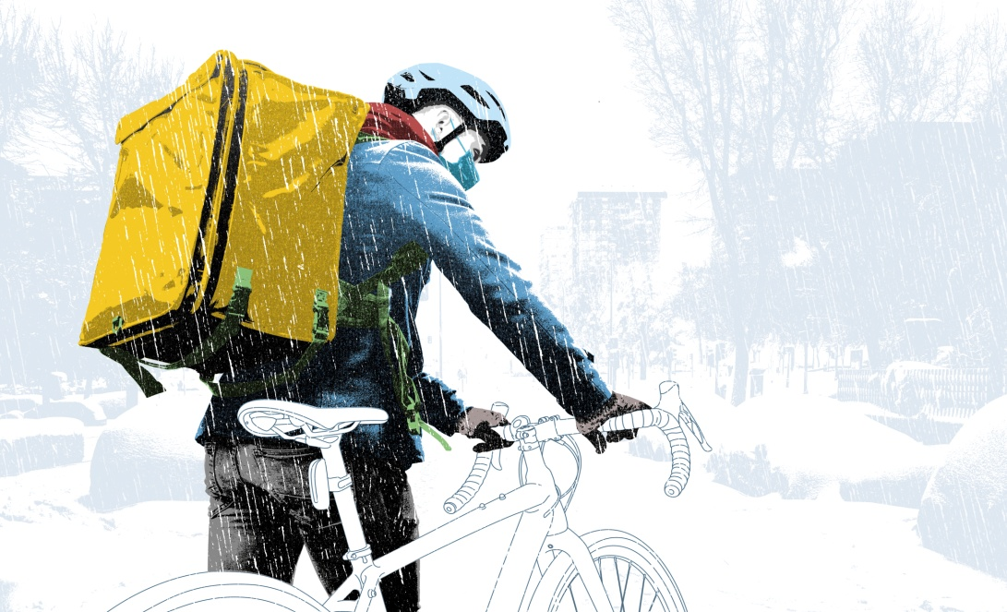

Factores de riesgo laboral
Trabajos en exterior
Trabajos en interior con fuentes de calor
Alta intensidad física
Uso de EPIs

Slide 10
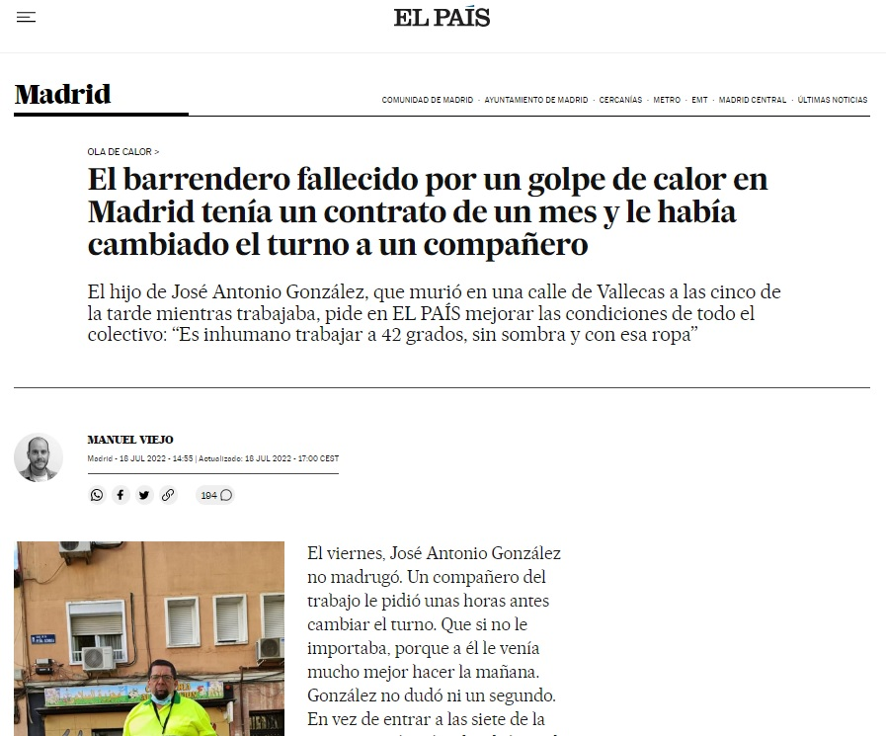
Muertes por golpe de calor en España 2022
15/07 Madrid: limpieza urbana
16/07 Madrid: industrial
21/07 Madrid: repartidor de propaganda
7/08 Granada: limpieza urbana
9/08 Murcia: sector agrario
12/08 Lleida: construcción
23/08 Teruel: construcción
29/08 Murcia: construcción
31/08 Murcia: construcción

Slide 11
Marco normativo altas temperaturas
Ley 31/1995, de Prevención de Riesgos Laborales:
Art. 14. Derecho a la protección frente a los riesgos laborales
Art. 15. Principios de la acción preventiva
RD 486/1997, de lugares de trabajo:
Art. 2. Objeto (excepciones): medios de transporte, obras de construcción, industrias de extracción, buques de pesca, sector agrícola o forestal fuera de la zona edificada de los mismos
Art. 7. Condiciones ambientales
Anexo III:
Temperatura en locales con trabajos sedentarios (oficinas o similares) entre 17º y 27º
Temperatura en locales con trabajos ligeros entre 14º y 25º

Slide 12
Real Decreto-ley 14/2022
PLAN DE CHOQUE DE AHORRO Y GESTIÓN ENERGÉTICA EN CLIMATIZACIÓN
Ámbito de aplicación: recintos habitables acondicionados (RITE) con usos:
Administrativo.
Comercial: tiendas, supermercados, grandes almacenes, centros comerciales y similares.
Pública concurrencia:
Culturales: teatros, cines, auditorios, centros de congresos, salas de exposiciones y similares.
Establecimientos de espectáculos públicos y actividades recreativas.
Restauración: bares, restaurantes y cafeterías.
Transporte de personas: estaciones y aeropuertos.
Límites de temperatura:
En recintos calefactados no será superior a 19 ºC.
En recintos refrigerados no será inferior a 27 ºC.
Humedad relativa entre el 30% y el 70%.
Ajustar a los límites del RD 486/1997, de lugares de trabajo.
No afectan los límites en recintos que justifiquen la necesidad de mantener condiciones ambientales especiales o dispongan de una normativa específica que así lo establezca. Debe existir una separación física entre los recintos.

Slide 13
PRL y altas temperaturas
Las exposiciones laborales a altas temperaturas ambientales son condiciones de trabajo sobre las que debe actuar el empleador para la prevención de riesgos laborales, aunque sean “natural” y de origen externo
Plan de prevención frente a altas temperaturas
Método para establecer en cada momento el “nivel de acción” preventiva
Medidas preventivas
Responsabilidades in situ
Formación para trabajadores y mandos
Primeros auxilios
Seguimiento de la efectividad del plan y vigilancia de la salud

Slide 14
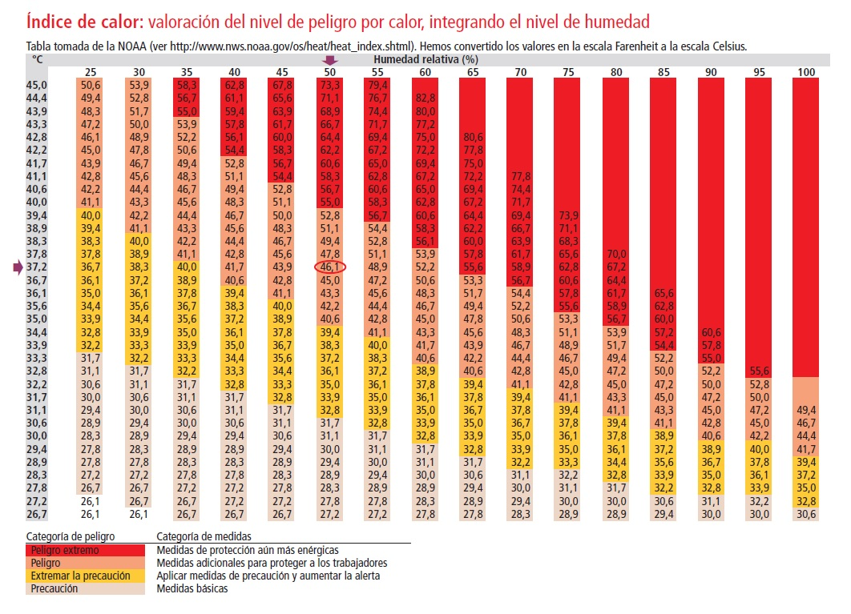
Índice de calor

Slide 15
Medidas preventivas frente a altas temperaturas
Evitar exposición al sol durante el trabajo: sombra, ropa, crema solar
Espacios frescos para el descanso
Suministrar agua fresca
Si se usan EPI, planificar el trabajo para reducir el esfuerzo físico
Para reducir tareas con esfuerzo físico se adoptarán soluciones técnicas y/o se modificará la organización del trabajo (aplazar tareas que demanden especial esfuerzo físico o cambiar el horario)
Aumentar frecuencia de pausas o descansos
En condiciones de peligro o peligro extremo :
No se realizarán trabajos en solitario
Se aumentarán las pausas
Se aplazarán tareas
Para tareas “inaplazables” se implantarán sistemas de permisos escritos
En circunstancias extremas e “inaplazables”, personal médico in situ

Slide 16
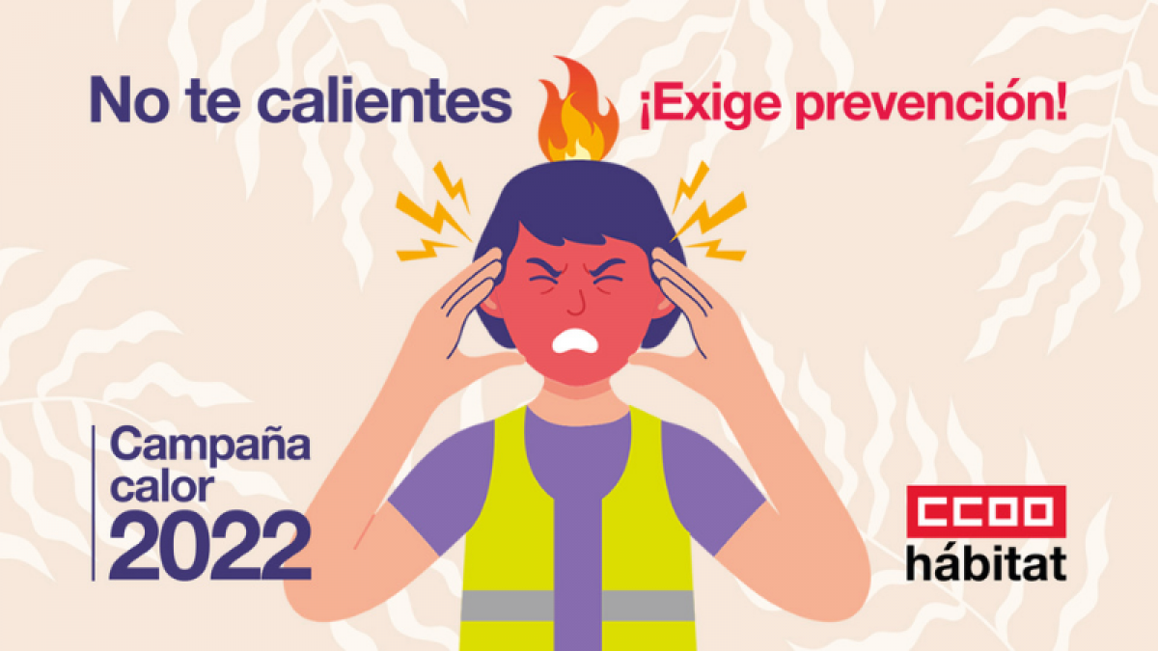
Acción sindical de CCOO

Slide 17
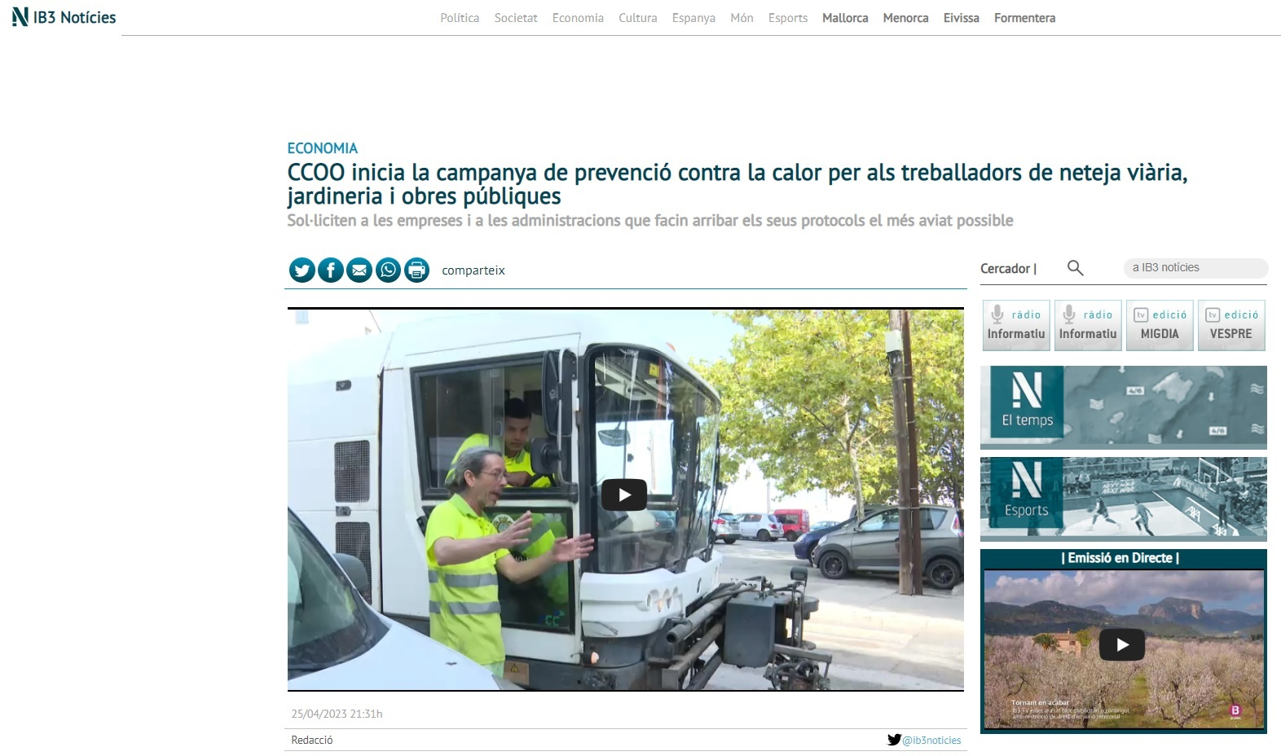
Acción sindical de CCOO

Slide 18
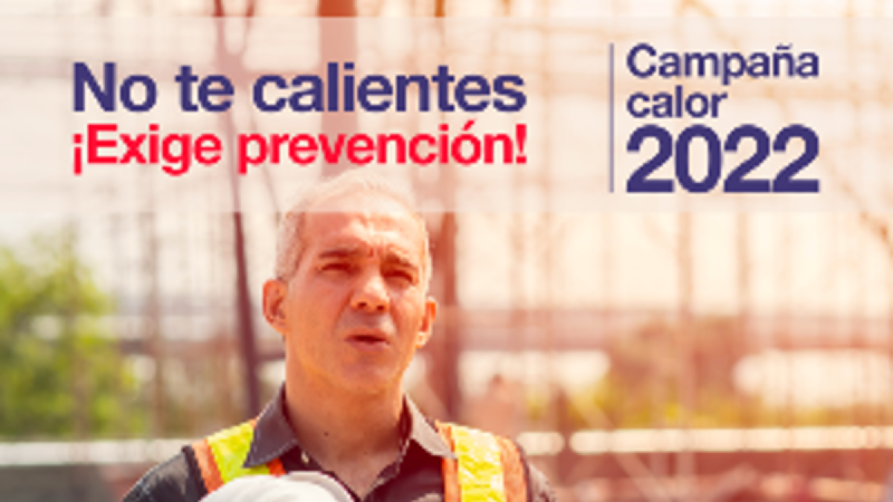
Acción sindical de CCOO

Slide 19
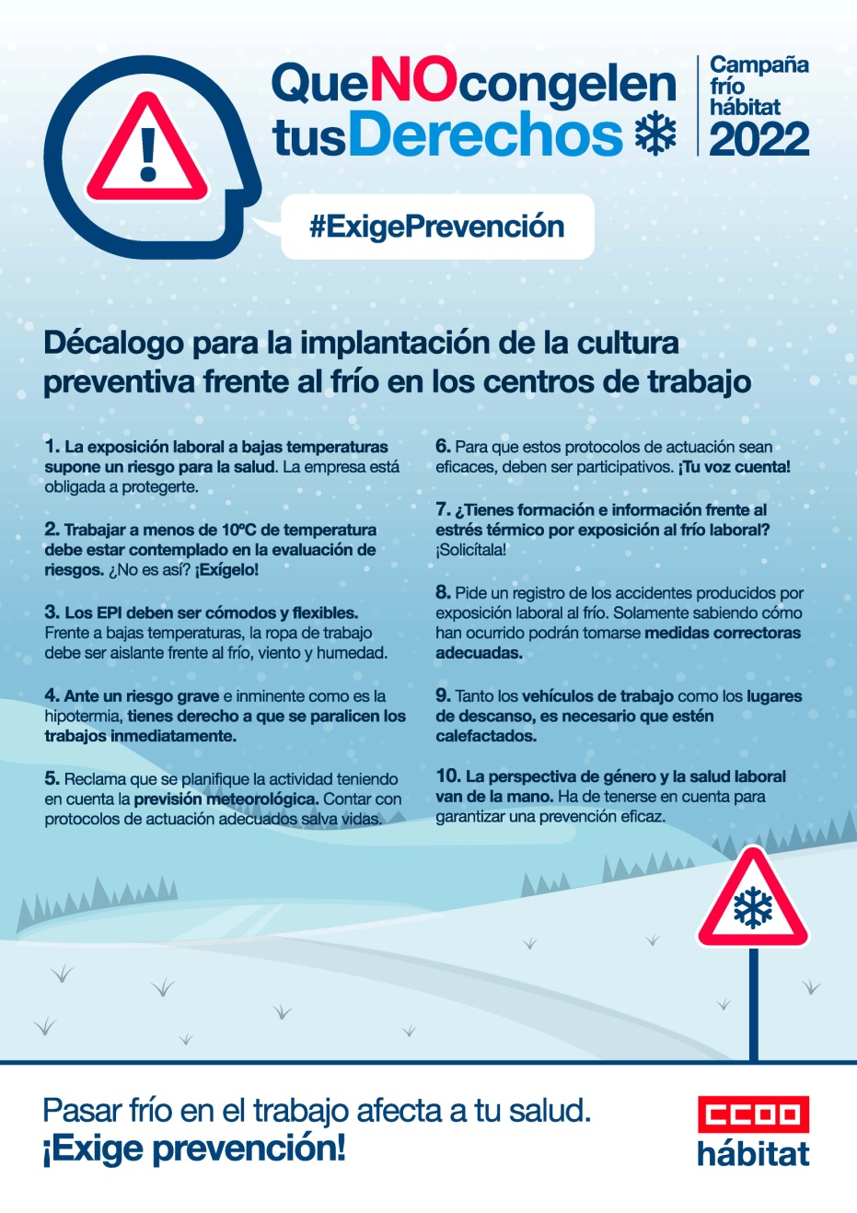
Acción sindical de CCOO

Slide 20
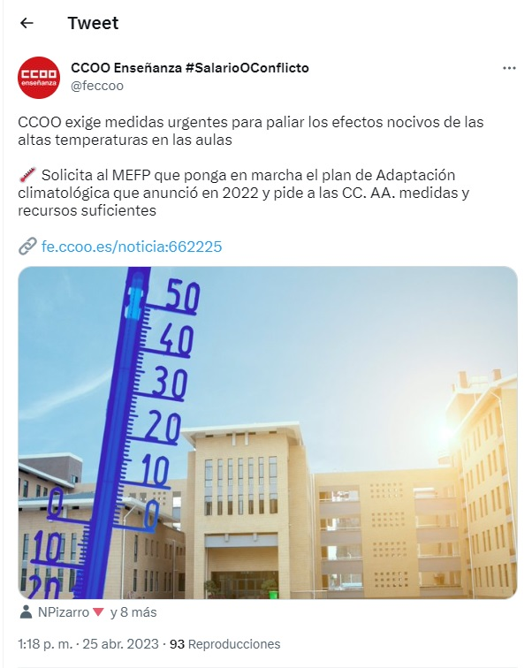
Acción sindical de CCOO

Slide 21
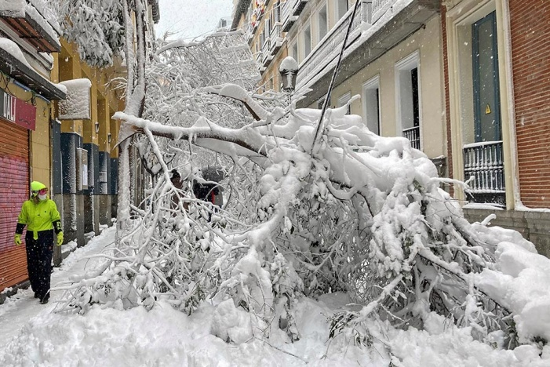
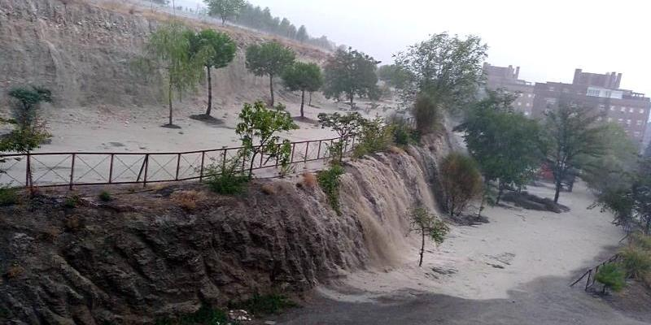
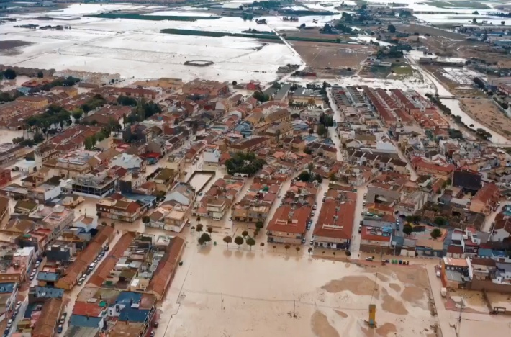
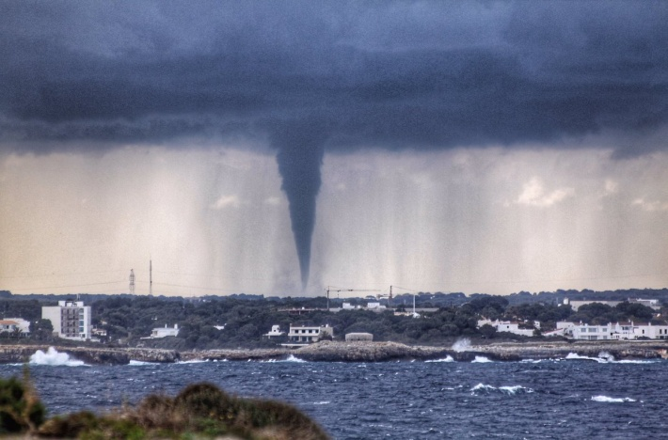
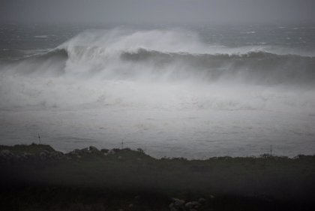
Fenómenos meteorológicos extremos
Daños directos
Ansiedad
Estrés postraumático
Depresión
Enfermedad mental
Pérdida de adherencia a tratamientos

Slide 22
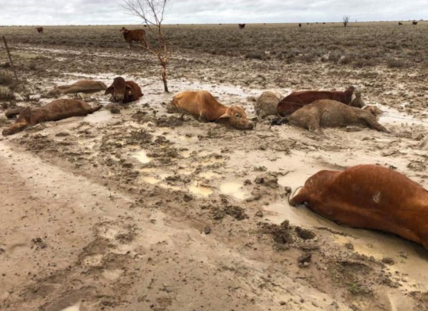
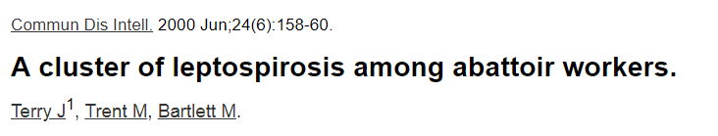
Efectos de las inundaciones
Estas condiciones ambientales favorecen el crecimiento de la leptospira (bacteria que produce una enfermedad grave) y la contaminación de animales por beber aguas contaminadas
En una determinada región ganadera se produjeron una serie inundaciones seguidas de un periodo de altas temperaturas
Los trabajadores del matadero comenzaron a desarrollar síntomas de leptospirosis
Al eviscerar el animal se producía la rotura de la vejiga y la exposición de trabajadores a las orina contaminada
Los animales (sin síntomas de enfermedad) se sacrificaron para consumo en un matadero de la región
SALUD DE LOS TRABAJADORES
EFECTO CLIMÁTICO

Slide 23
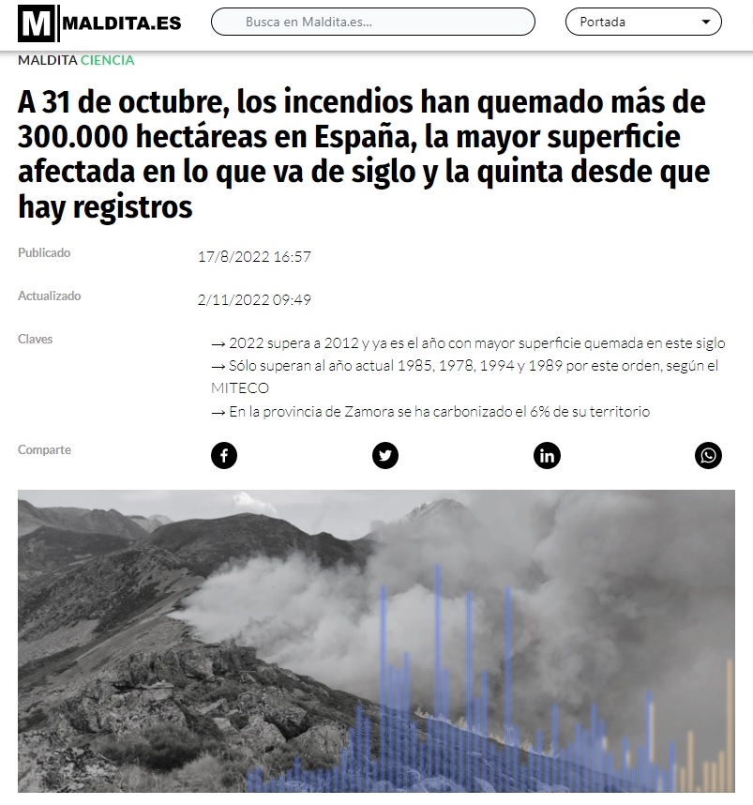
Efectos de los incendios

Slide 24
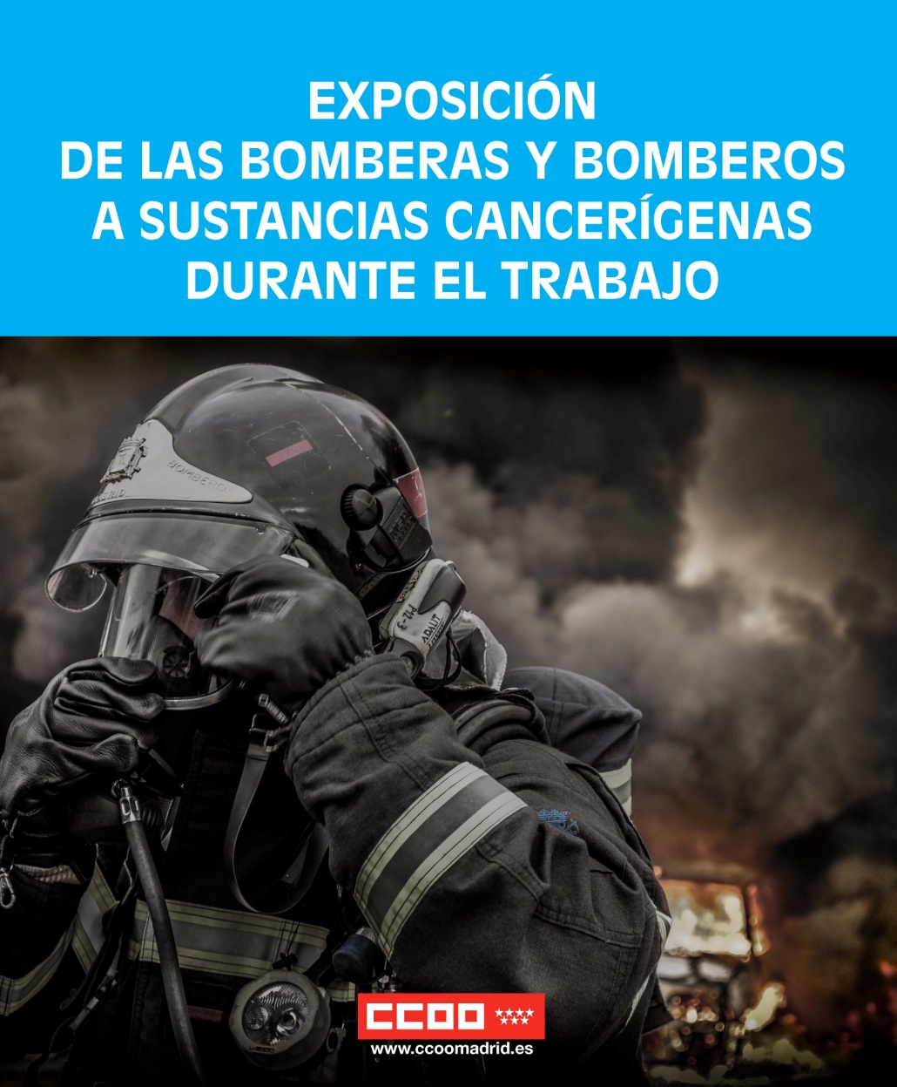
Cáncer y bomberos

Slide 25
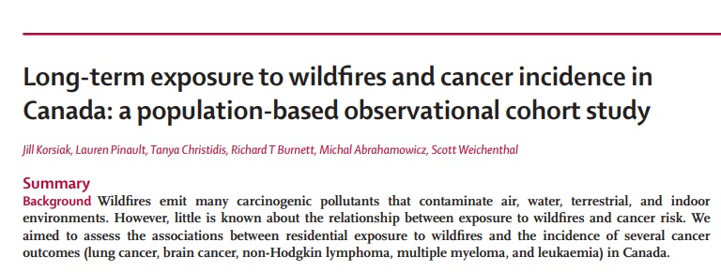
Cáncer e incendios forestales
< 50 kms de incendios forestales en los últimos 10 años = incidencia un 10% mayor de tumores cerebrales y un 4,9% mayor de cáncer de pulmón,

Slide 26
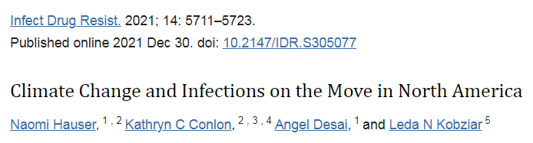
Incendios y contaminación del aire
https://www.ncbi.nlm.nih.gov/pmc/articles/PMC8722568/
En estudios publicados recientemente por investigadores de las Universidades de Idaho y de Florida evidenciaron que la carga microbiana (bacterias y hongos) en humo de incendios forestales en el norte de Florida era cinco veces mayor que anteriormente al incendio.

Slide 27
Enfermedades por vectores
Las Enfermedades Vectoriales son aquellas producidas por una gran variedad de agentes infecciosos (bacterias, virus y parásitos) que se transmiten por medio de insectos que actúan como transmisores o como parte del ciclo vital del agente.

Slide 28
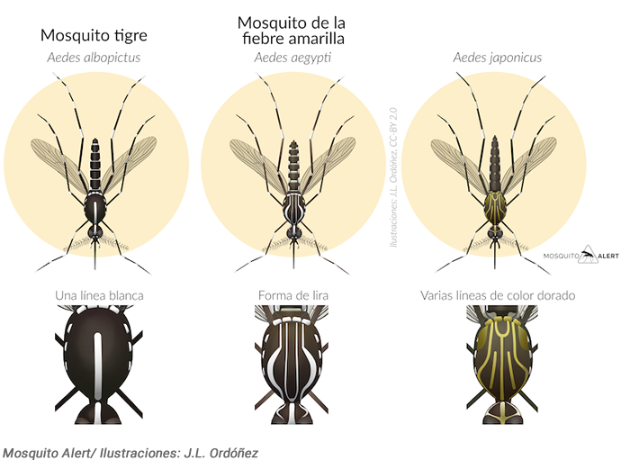
Mosquitos género Aedes
Dengue
Chikungunya
Zika

Slide 29
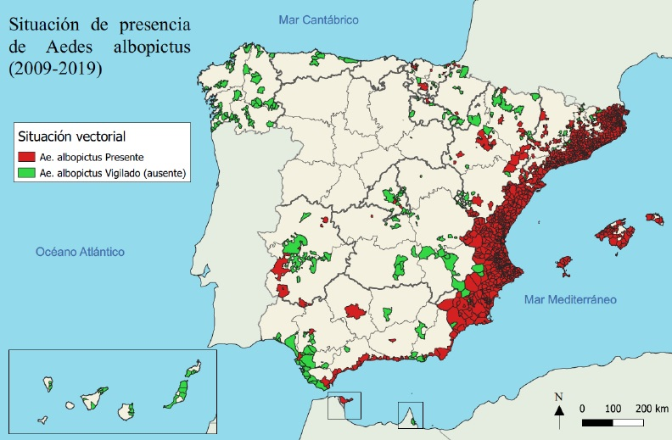
Presencia de mosquito tigre

Slide 30
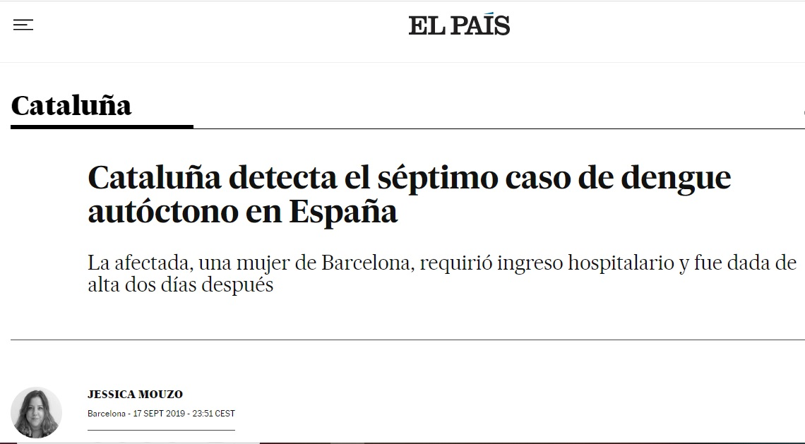
Casos de dengue autóctono

Slide 31
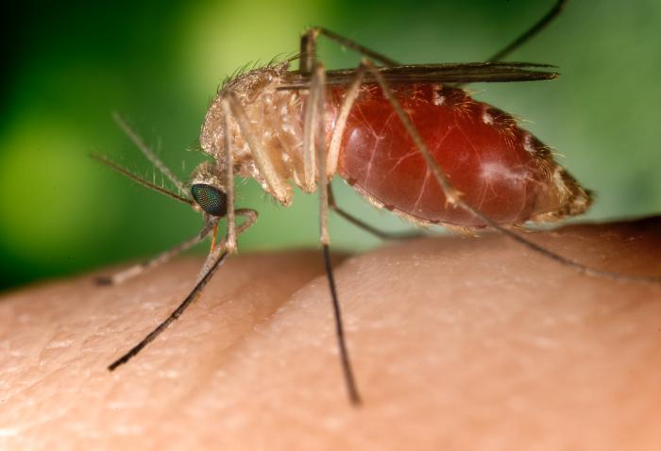
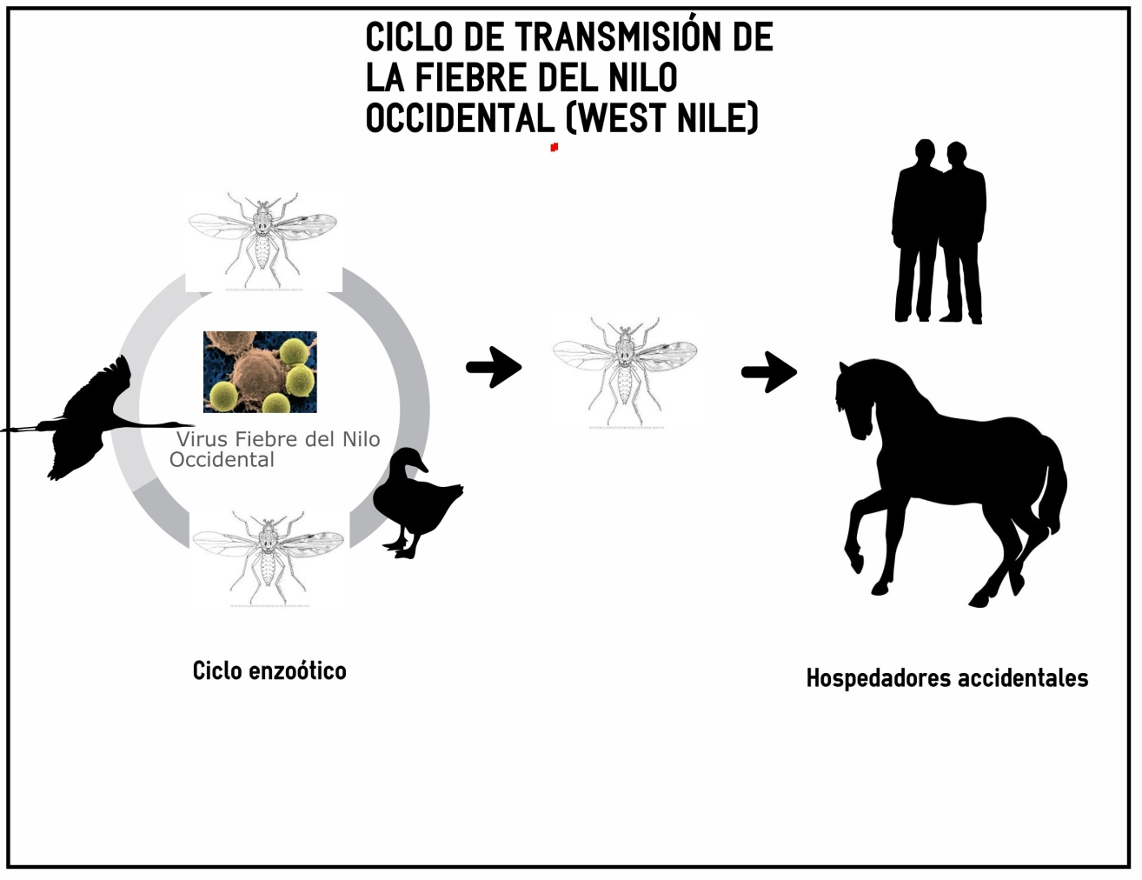
Mosquitos género culex
Fiebre del Nilo Occidental

Slide 32
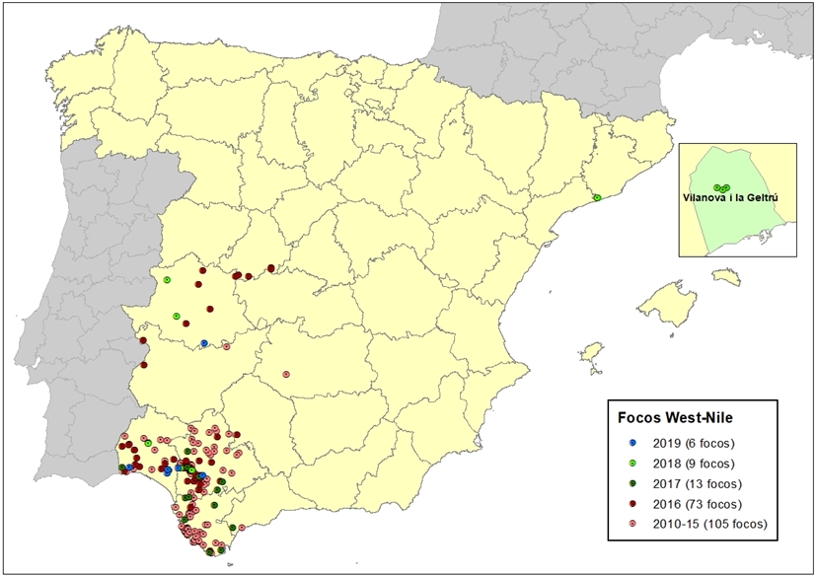
Focos fiebre del Nilo occidental

Slide 33
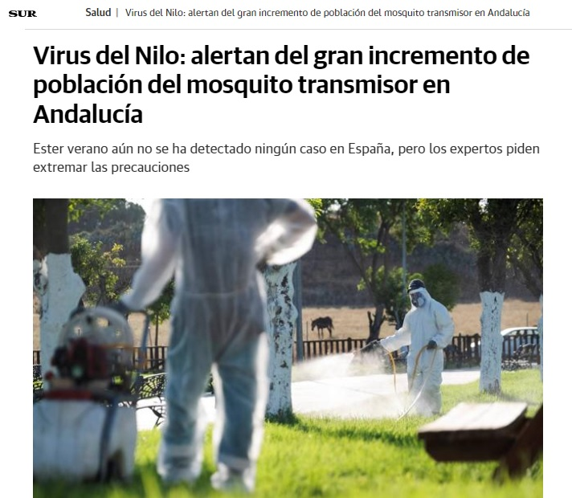
Fiebre del Nilo occidental 2022

Slide 34
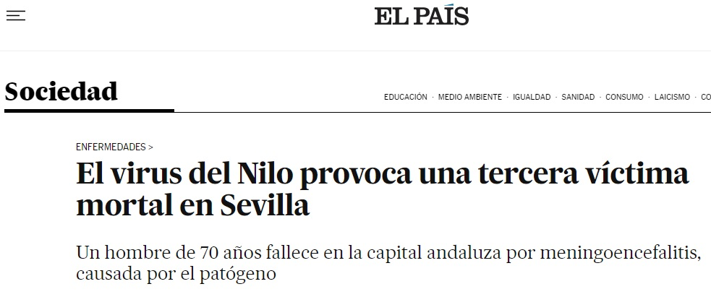
Fiebre del Nilo occidental 2020

Slide 35
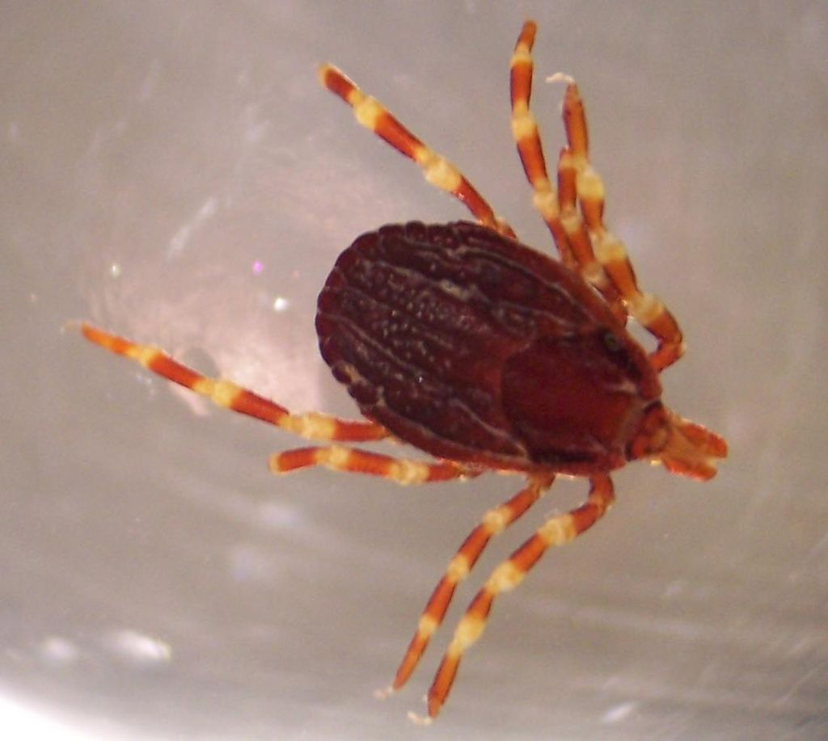
Garrapatas Hyalomma
Fiebre hemorrágica Crimea-Congo
Enfermedad de Lyme

Slide 36
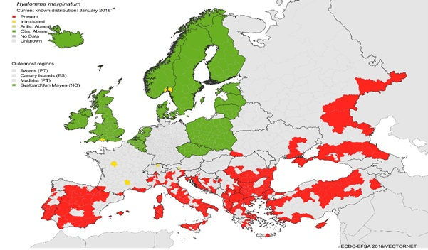
Distribución Hyalomma Marginatus

Slide 37
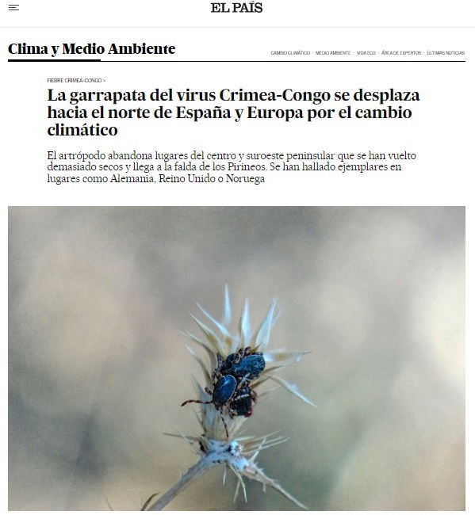
Fiebre hemorrágica Crimea-Congo

Slide 38
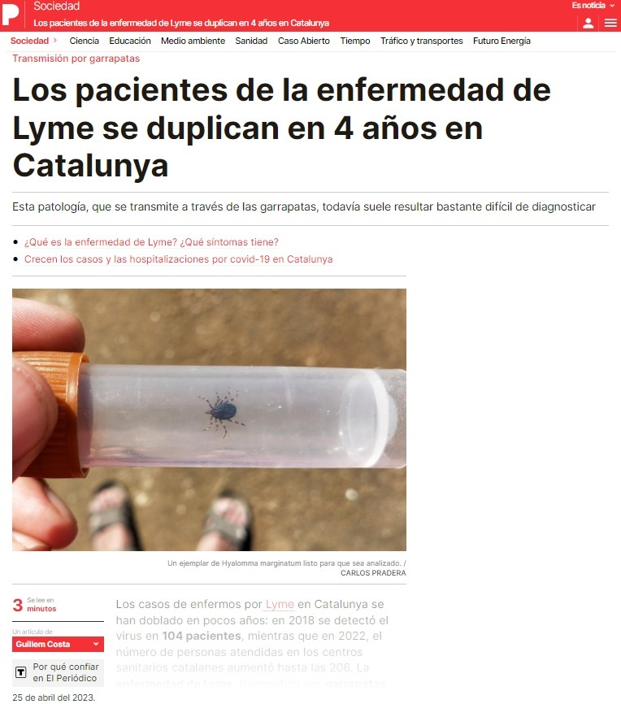
Enfermedad de Lyme

Slide 39

#EstamosATiempo #Organízate

